Slide 1
О введении ФГОС обучающихся с ОВЗ, интеллектуальными нарушениями
в общеобразовательных организациях в Московской области
1

Slide 2
2015-2016 учебный год
общеобразовательные школы -
6 071 человек детей с ОВЗ и инвалидностью;
коррекционные классы - 1695 человек
68 коррекционных школ -
10 073 детей с ОВЗ,
2 895 детей-инвалидов
2

Slide 3
Задачи на 2016 год
Доля детей-инвалидов, которым созданы условия для получения качественного начального общего, основного общего, среднего общего образования, от общей численности детей-инвалидов школьного возраста – 96 %
Доля общеобразовательных организаций, в которых создана универсальная безбарьерная среда для инклюзивного образования детей-инвалидов, в общем количестве общеобразовательных организаций в Московской области – 21,4 %
3

Slide 4
С 01.09.2016 обучение детей с ОВЗ, поступивших в 1-ый класс,
строго по ФГОС с ОВЗ
Нормативная база
Федеральный закон «Об образовании в Российской Федерации» от 29.12.2012 № 273-ФЗ
Федеральный уровень | Региональный уровень
Утверждение ФГОС с ОВЗ: приказ Минобрнауки России от 19.12.2014 № 1598 «Об утверждении федерального государственного образовательного стандарта начального общего образования обучающихся с ограниченными возможностями здоровья»; приказ Минобрнауки России от 19.12.2014 № 1599 «Об утверждении федерального государственного образовательного стандарта образования обучающихся с умственной отсталостью (интеллектуальными нарушениями)» Охрана здоровья детей с ОВЗ СанПиН 2.4.2.3286-15, утвержден Постановлением Главного государственного санитарного врача РФ от 10.07.2015 № 26 | «Дорожная карта» по введению ФГОС с ОВЗ : приказ министра образования Московской области от 01.10.2015 № 5189 «О реализации плана действий по обеспечению введения федерального государственного образовательного стандарта начального общего образования обучающихся с ограниченными возможностями здоровья и федерального государственного образовательного стандарта образования обучающихся с умственной отсталостью (интеллектуальными нарушениями) в Московской области в 2015 - 2016 года»
4

Slide 5
Параметры готовности к введению ФГОС с ОВЗ
1. Определение прогнозной численности обучающихся
2. Создание специальных условий для получения образования
3. Обеспеченность учебниками
4. Подготовка кадров
5. Усиление роли психолого-медико-педагогических комиссий
5

Slide 6
Создание специальных условий
Созданы условия для инклюзивного образования – 310 школ
Создана архитектурная (частично) доступность - 348 школ
Оснащены специальным оборудованием – 473 школы
Обеспеченность учебниками – 100%
(в соответствии с федеральным перечнем учебников, утвержденным приказом Минобрнауки России от 31.03.2014 № 253)
Разработка адаптированных основных общеобразовательных программ
www.fgosreestr.ru
перечень примерных адаптированных основных общеобразовательных программ
СанПиН 2.4.2.3286-15
Учебные занятия в первую смену по 5-ти дневной учебной неделе, порядок комплектования классов
8

Slide 7
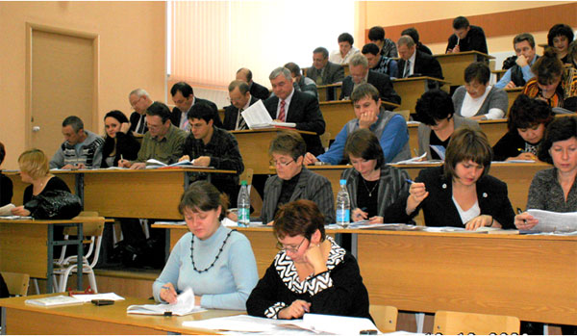
Повышение квалификации
3 программы ПК (72 часа)
«Реализация ФГОС начального общего образования обучающихся с ОВЗ в Московской области»,
«Реализация ФГОС общего образования обучающихся с умственной отсталостью (интеллектуальными нарушениями) в Московской области»
«Организационно-методические аспекты и программно-технический инструментарий для реализации ФГОС НОО обучающихся с ОВЗ в условиях образовательной организации».
Обучено более 600 человек (или 100 % от заявленных)
9

Slide 8
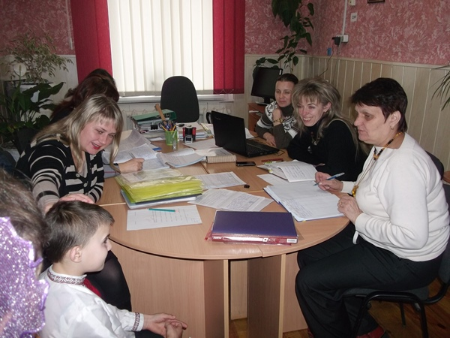
Психолого-медико-педагогическое обследование детей
ПМПК, из них
60 территориальных
Основная цель ПМПК
- установление наличие у ребенка ОВЗ,
- определение потребности
в специальных образовательных условиях
(вариант ФГОС с ОВЗ, специальные условия обучения,
психолого-педагогическое сопровождение)
Ответственность ПМПК
за обоснованный вывод
по результатам диагностического
обследования
Усилить контроль за деятельностью ПМПК: квалификация специалистов,
обоснованность заключений, отсутствие жалоб со стороны родителей
–
10

Slide 9
Методические рекомендации
Методические рекомендации
Минобрнауки России
по введению ФГОС с ОВЗ
(письмо МОМО от 18.03.2016
№ Исх-3273/09к)
Методические рекомендации
Минобрнауки России
о совершенствовании деятельности
психолого-медико-педагогических
комиссий (письмо МОМО от 18.03.2016
№ Исх-7866/09к )
Организационно-методическое
сопровождение ФГОС с ОВЗ:
Региональный научно-методический
центр
дистанционного образования
детей-инвалидов АСОУ
Организационно-методическое
сопровождение ПМПК:
Центр психолого-педагогической,
медицинской и социальной помощи
Московской области,
АСОУ,
МГОУ
12

Slide 10
Работа с родителями (информирование, разъяснения на сайтах муниципальных органов управления образованием, общеобразовательных организаций, привлечение СМИ) Разработка АООП в каждой школе на основе примерных АООП Разработка рабочих программ каждым педагогом, их утверждение на заседаниях методических советов Использование опыта стажировочных площадок Обсуждение вопроса введения ФГОС с ОВЗ на августовских совещаниях педагогической общественности
Основные мероприятия общеобразовательных
организаций
13

Slide 11
Спасибо за внимание
14

